Slide 1
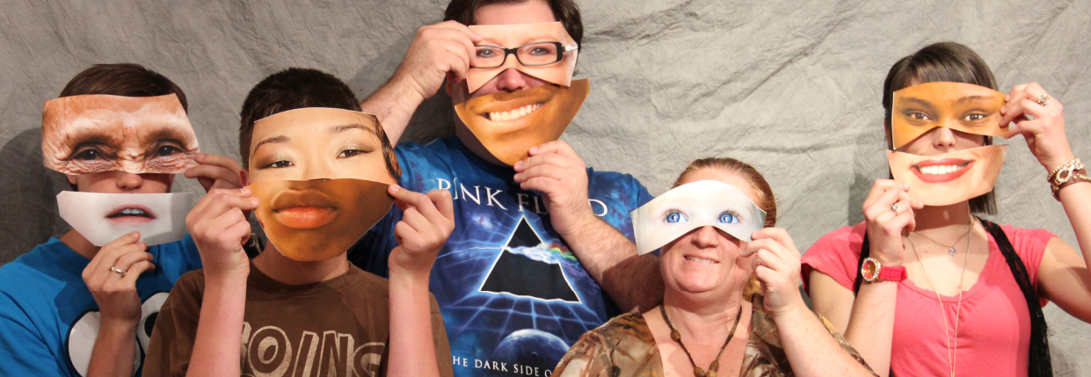
Mångfaldsveckan
25 september-1 oktober 2017

Slide 2
Mångfaldsveckan - bakgrund
Initiativtagare:
Verksamma på Equality and diversity management på Campus Helsingborg
Antidiskrimineringsbyrån Helsingborg
Sensus studieförbund
RFSL Helsingborg
I samarbete med Helsingborgs stad
Varför?
Hylla mångfald
Visa upp vad som görs
Inspireras och lära av varandra

Slide 3
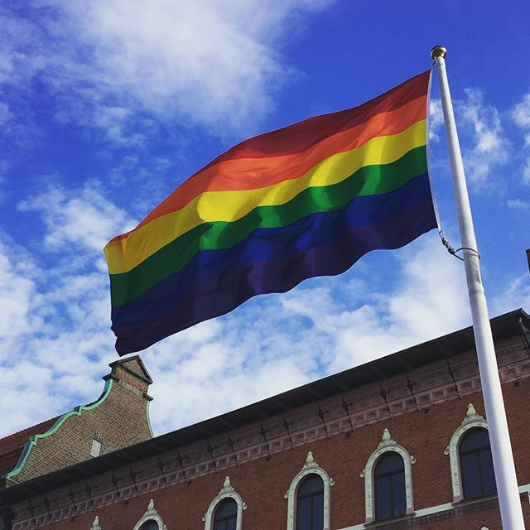
Mångfaldsveckan 2016
40 olika arrangemang
25 aktörer utöver oss
Stadens instagram-konto under veckan
Regnbågsflaggor vid Dunkers och Knutpunkten
Större genomslag i media 2015 än 2016

Slide 4
Mångfaldsveckan 2016 - exempel
Filmvisning KIKI med panelsamtal
You go girl! – Workshop med FreeZone
Mångfald på ungdomsmottagningen
Språkcaféer
Afrikanska trummor och dans
Tillgänglighetsmarsch

Slide 5
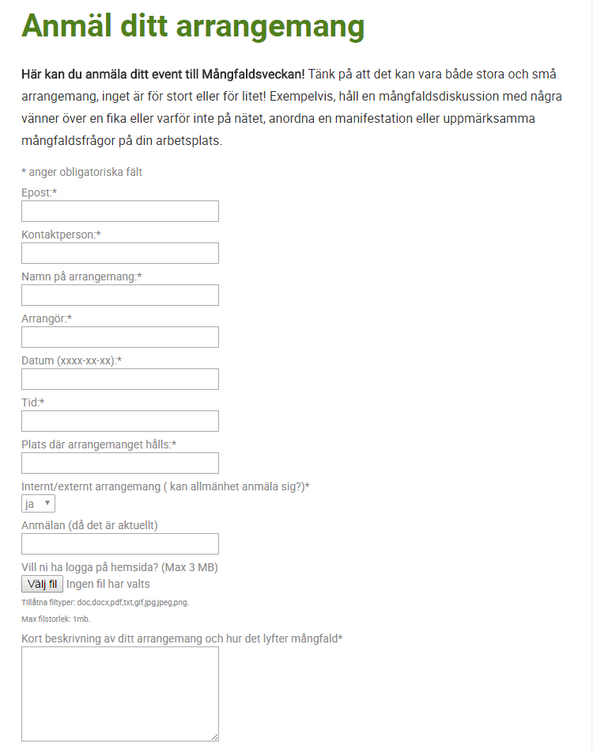
Mångfaldsveckan – varför och hur?
Varför?
Ta ställning
Marknadsföring
Kul!
Hur?
Idé
Anmäl på mangfald.helsingborg.se
Varje arrangör ansvarar för planering och genomförande av sitt event
Marknadsför och bjud in publik till ditt event
Anmäl ditt event på hemsidan senast 1 september för att komma med i PDF-programmet

Slide 6
Mångfaldsveckan – Utbildning
Marknadsföring för ideella organisationer
18 maj 18.00-20.00

Slide 7
Tips på lokaler
Följande upplåter sina lokaler kostnadsfritt under veckan:
Stadsbiblioteket
Sensus
Medborgarskolan
Pixla piren

Slide 8
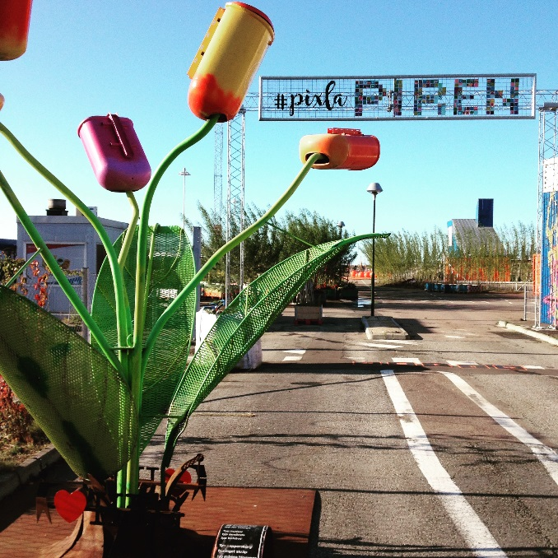
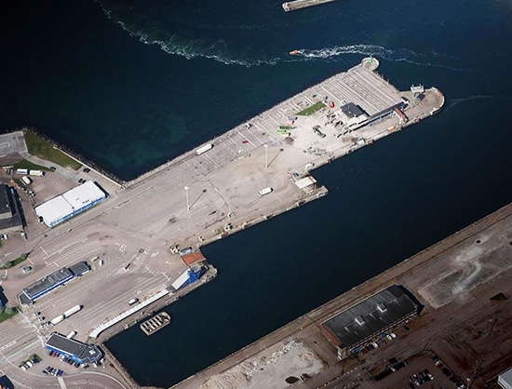
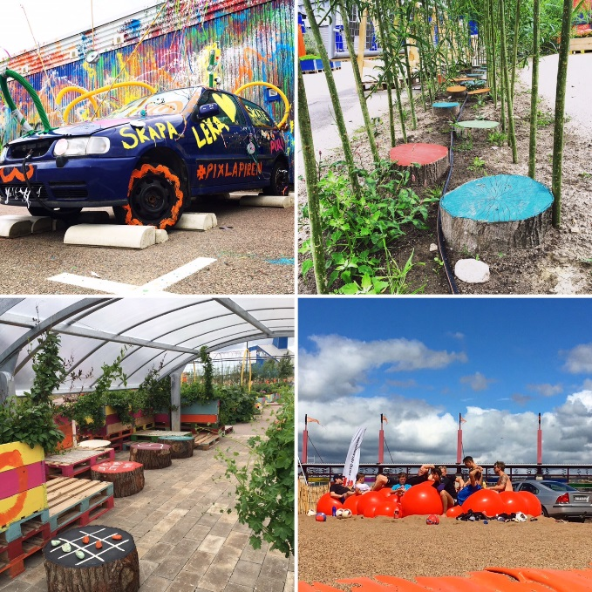
Pixla Piren
pixlapiren@helsingborg.se
helsingborg.se/pixlapiren

Slide 9
Vart kan du söka pengar?
Visionsfonden
http://www.helsingborg.se/startsida/kommun-och-politik/helsingborg-2035/visionsfonden/
Evenemangsfonden
https://foretagare.helsingborg.se/event-och-turism/sok-ekonomiskt-stod-till-ditt-evenemang/ansok-om-stod-fran-evenemangsfonden/
Kulturförvaltningens bidrag
http://www.helsingborg.se/startsida/uppleva-och-gora/kultur-och-museer/soka-kulturstod/
En snabb slant (för unga)
http://www.helsingborg.se/startsida/uppleva-och-gora/kultur-och-museer/soka-kulturstod/kulturstod/en-snabb-slant/
Region Skånes kulturbidrag
http://utveckling.skane.se/utvecklingsomraden/kulturutveckling/kulturbidrag/
Familjen Helsingborgs mångfaldsinitiativ
http://www.familjenhelsingborg.se/evenemangsstod

Slide 10
Mångfaldsveckan - kontakt
mangfald.helsingborg.se
mangfaldsveckan@gmail.com
#mångfaldhbg

Slide 11
Infoträff 11/5 klockan 17
Peppträff 23/8 klockan 17
Event på Facebook: Mångfaldsveckan2017

Slide 12
Mångfaldsveckan
25 september-1 oktober 2017

Slide 13
Mångfaldsveckan – diskutera!
Hur arbetar ni med inkludering, mångfald och mänskliga rättigheter?
Idéer på arrangemang
Tankar/tips?

